Slide 1
CLOUD API
Automatiseren Bachelorproef 2016
Mede mogelijk gemaakt door Kayode Aina en Mike Meyers
Notes:
Kay

Slide 2
Probleem
https://github.com/AP-Elektronica-ICT
Lijst met nodige info per student
Leerkrachten openen link
Herhaling
Tijd
Notes:
Alle eindwerkrepo’s worden gehost op https://github.com/AP-Elektronica-ICT. Momenteel houdt onze opleiding een lijst bij met daarin alle nodige informatie per student. Deze lijst houd het volgende in: promotors, gsm nummer, adres, naam, korte info, een url naar de online repository, etc. Leerkrachten of promotors gaan deze link dan openen in de browser om zo feedback op een commit te kunnen geven.Dus als een van deze personen bijvoorbeeld 25 studenten heeft, moet hij/zij deze actie dan ook 25 keer doen wat uiteraard niet zo productief is. Dit is eigenlijk gewoon constant herhaling. En dit kost hun uiteraard ook veel kostbare tijd.
Mike

Slide 3
Doel
Website
Werken met eindwerkrepo’s -> eenvoudiger maken
Geautomatiseerde website
Overzichtelijk overlopen
Notes:
Het doel van ons project is, door middel van een website, het werken met eindwerkrepo’s eenvoudiger te maken. Dus in het kort samengevat: We maken een (geautomatiseerde) website waarmee docenten op een overzichtelijke manier de repositories van de studenten kunnen overlopen.
Mike

Slide 4







Get access token login
Client
API Calls
Github API
Server
Access token en studenten info
Studenten info
Database
Notes:
Mike

Slide 5
Mockups
Notes:
Kay

Slide 6
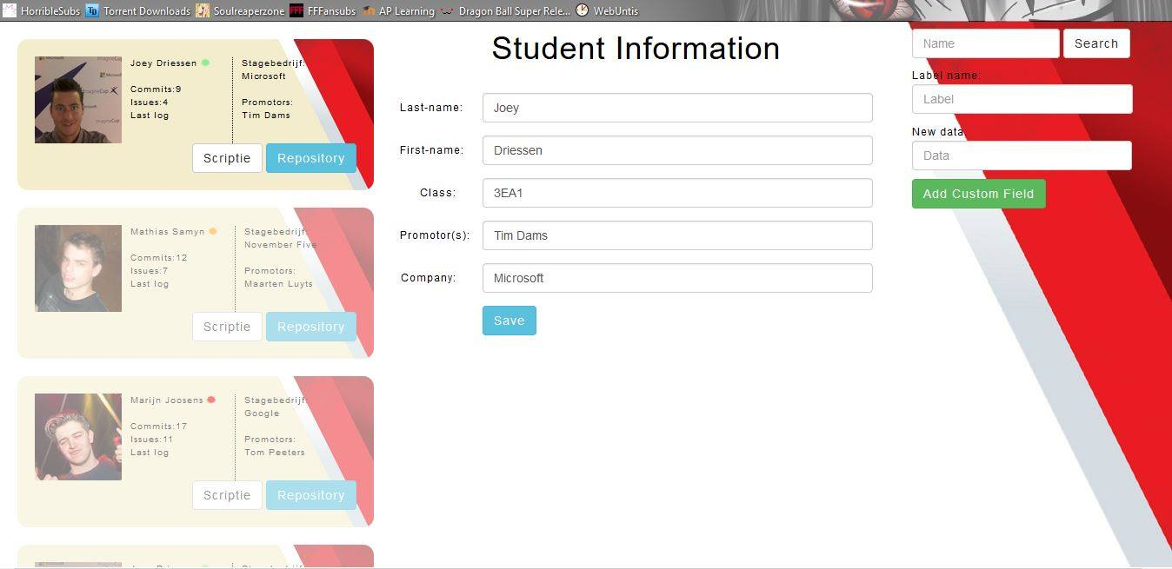

Slide 7
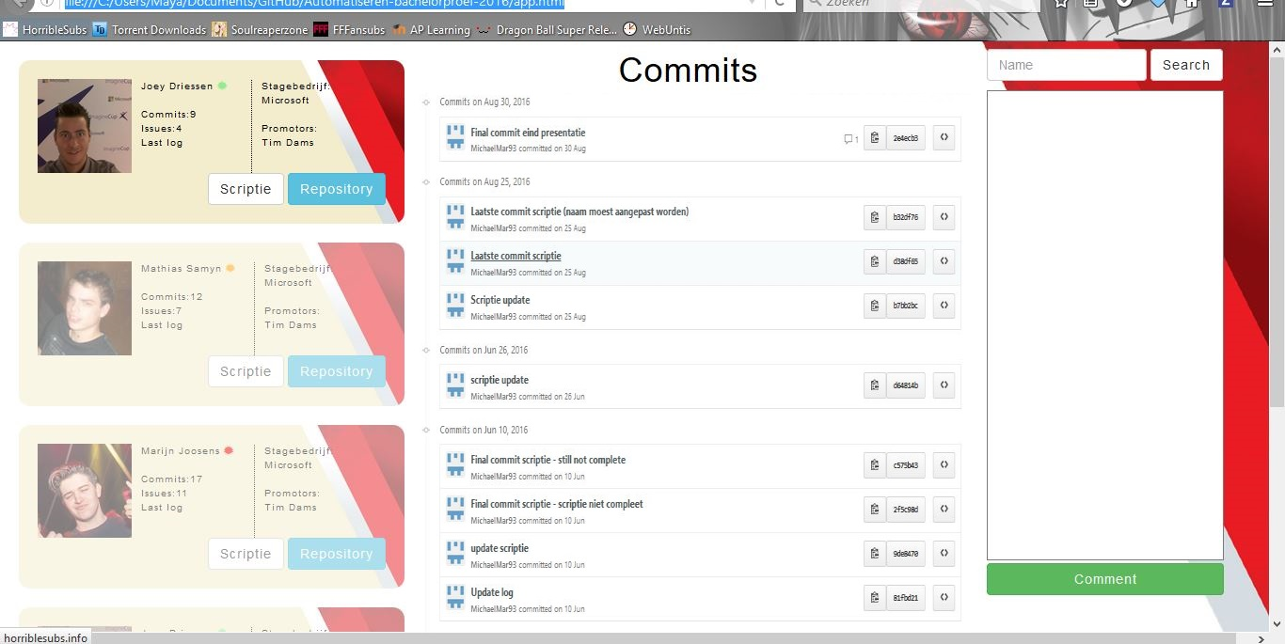

Slide 8
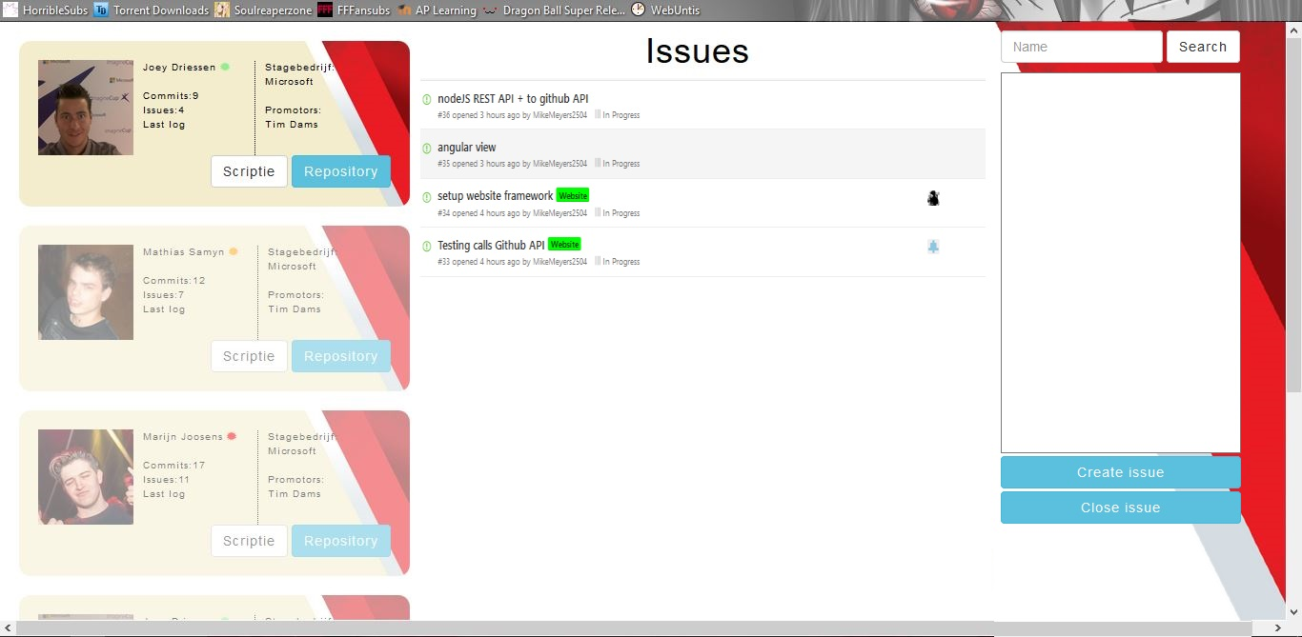

Slide 9
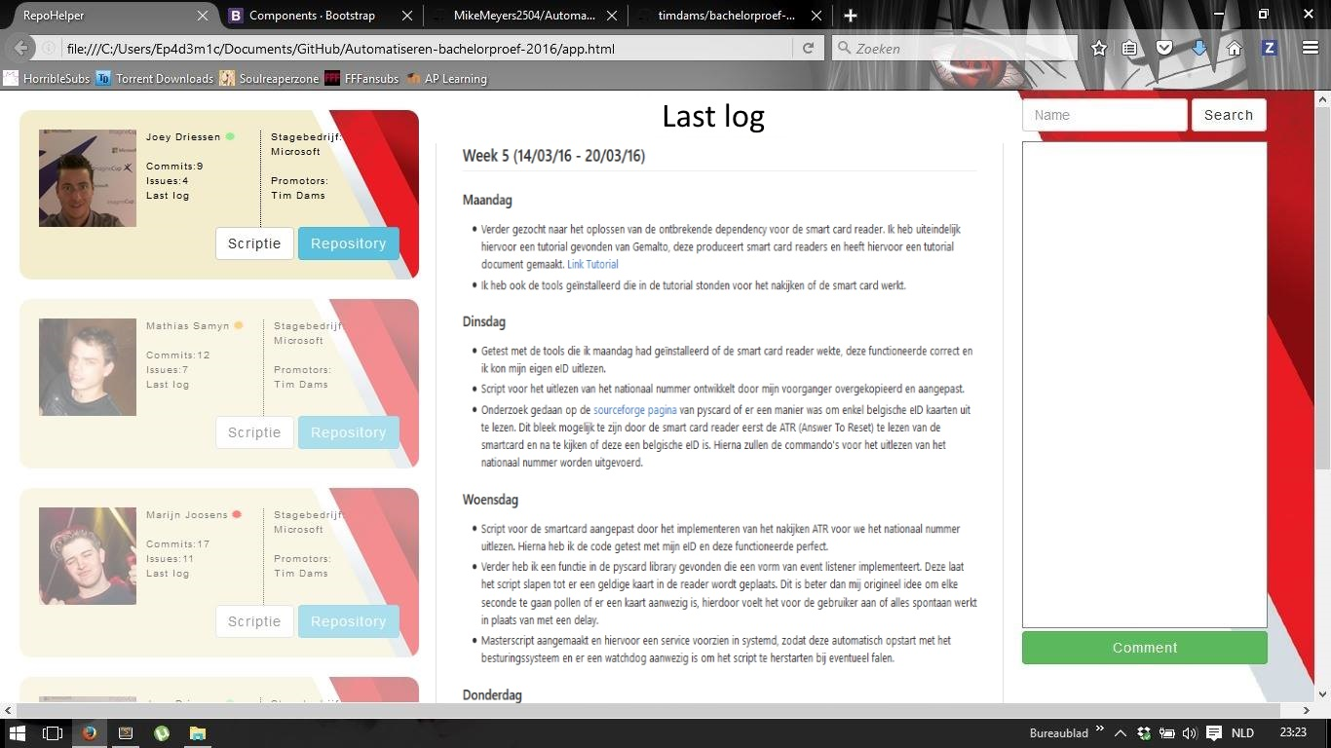

Slide 10
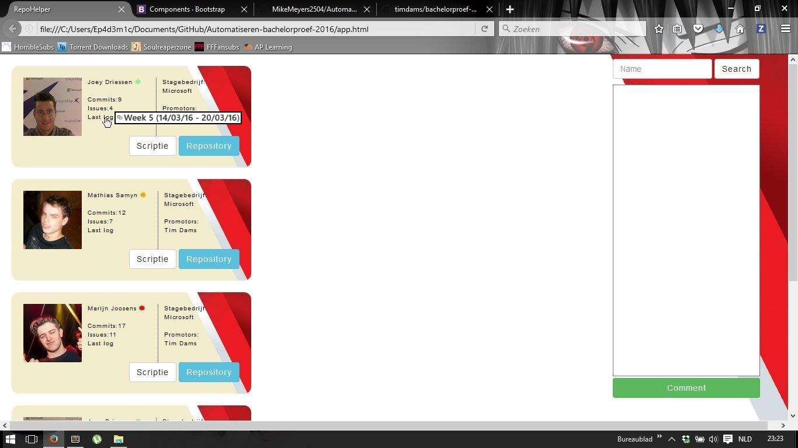

Slide 11
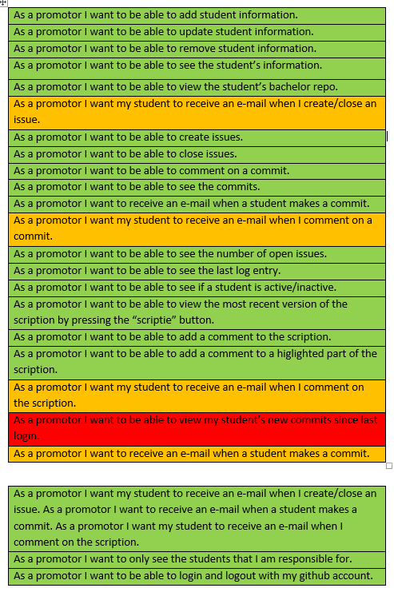
User stories
Groen = done
Rood = not done
Oranje = dropped
USER STORIES
Latere toevoegingen
Groen = done
Notes:
Kay

Slide 12
Demo
Notes:
Beide

Slide 13
Vragen?
Notes:
Beide

